Slide 1

Lab Book 2.0. Couplers
Student:Nadia Martí García

Slide 2
Instructions General
SCRIPTS
From GitHub →
Fork the repo: https://github.com/cccanvas-upv/pic-upv-lab2.git
Clone the repo using VSCode
Run the Jupyter Notebook:
COUPLERS_Student.ipynb
Cross-Sections to be studied:
w (width)
w (width)
h
(height)
Core
Core
h
(height)
MMI Body
g
(gap)
Cladding
Cladding
Directional coupler (DC)
Multimode Interference (MMI) coupler

Slide 3
Directional coupler

Slide 4
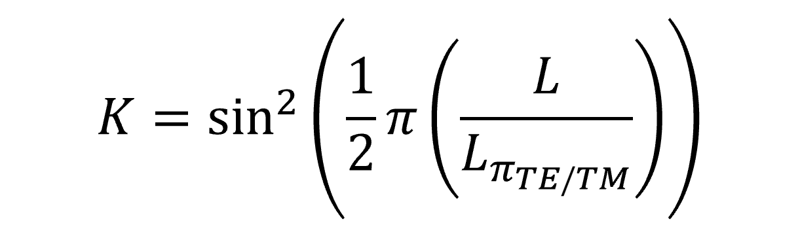
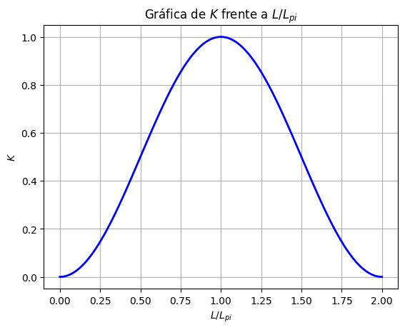
Learning outcome #1 – Directional coupler length and coupling coefficient Wavelength 1.5 µm – width 1.2 µm – gap 0.6 µm
deep waveguide
Paste L/Lpi vs K plot here
Comment results (distance needed for a complete energy transfer between waveguides, distance needed for splitting power in half.. )
Observamos que para lograr una transferencia de energía total (100%) a la guía superior, se ha de cumplir que L = L_pi. Por otro lado para conseguir una distribucion de 50/50, hacer un divisor de potencia equilibrado, la longitude ha de ser la mitad L= L_pi/2

Slide 5
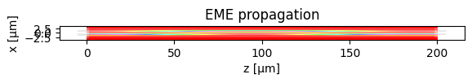
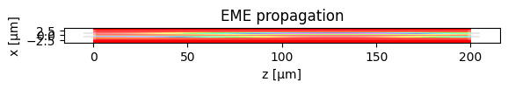
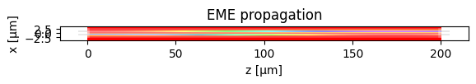
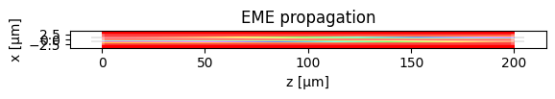


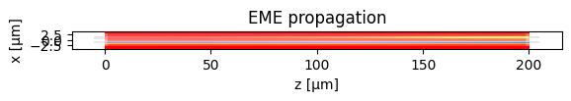
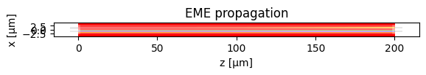
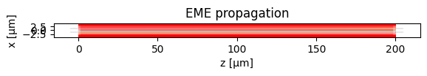


Learning outcome #2 – 2x2 Directional Coupler gap 0.6 - 1.6 µm (step 0.1 µm) – Wavelength 1.55 µm
Gap= 0.6 um Lpi= 94.02742605176876 µm
Gap= 0.7 um Lpi= 128.065673339184 µm
Gap= 0.8 um Lpi= 173.96389977139225 µm
Gap= 0.9 um Lpi= 235.77407047787594 µm
Gap= 1 um Lpi= 318.88415207666543 µm
Gap= 1.1 um Lpi= 430.54761007638376 µm
Gap= 1.2 um Lpi= 580.4293623072576 µm
Gap= 1.3 um Lpi= 781.3901391727065 µm
Gap= 1.4 um Lpi= 1050.478684859016 µm
Gap= 1.5 um Lpi= 1410.6607123685528 µm
Gap= 1.6 um Lpi= 1892.4674124101916 µm

Slide 6
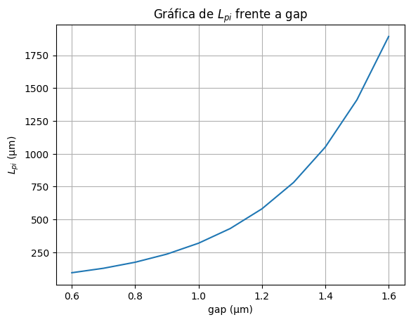
Comment results (Coupling relationship, Lpi, losses, … )
Hemos representado la longitude de L_pi en function del gap obtenidas en las simulaciones para ver de manera más visual esta dependencia. Vemos que aumenta significativamente al ir incrementando la separación entre las guías, comportamiento exponencial. Pasamos de gap= 0.6 um y obtener un L_pi = 94.03 um a un gap de 1.6 um, L_pi= 1892.47 um.
A mayor gap, más debil és el acoplamiento y mayor la distancia necesaria para transferir la energía.

Slide 7
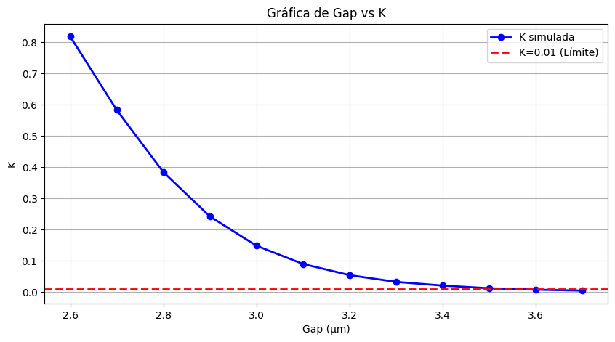
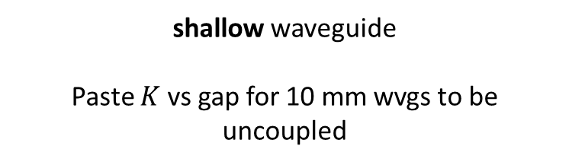
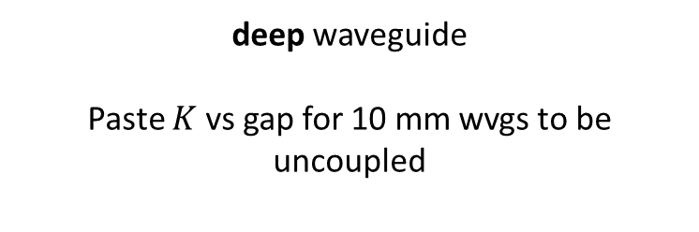
Learning outcome #3 – Parallel uncoupled waveguides Wavelength 1.55 µm, width 1.0 µm, gap to be found for uncoupled wvgs
deep waveguide
Paste $K$ vs gap for 10 mm wvgs to be uncoupled
shallow waveguide
Paste $K$ vs gap for 10 mm wvgs to be uncoupled
Hints:
All waveguides running in parallel are coupled somehow. Controlling the degree of coupling is key for those waveguides you don’t want coupling over certain level (i.e. uncoupled waveguides). Uncoupled waveguide definition, we will use K<0.01. Parallel waveguide length = 10 mm (typical length of a chip). Find minimum gap shallow / deep w=1.0µm wvl 1.55 µm.
En este ejercicio nuestro objetivo es buscar la distancia minima de gap para evitar que la luz salte entre dos guías en paralelo. Para ello hemos simulado el comportamiento del gap frente a K. Vemos que se comporta como una exponencial decreciente, dado que al tener valores de gap tan grandes dejamos de apreciar ese comportamiento sinusoidal de K, y obtenemos que mayor gap menor k.
Con un gap de 2.6 um se tiene un gran acoplamiento (K= 0.82), mientras que avanzando llegamos a pasar el umbral (K=0.01) con un gap de 3.6 um.
Para una distancia de 10 mm con cualquier gap inferior a 3.6 um tendríamos una transferencia de energía superipor a un 1%.

Slide 8
Multimode Interferometer (MMI) Coupler

Slide 9
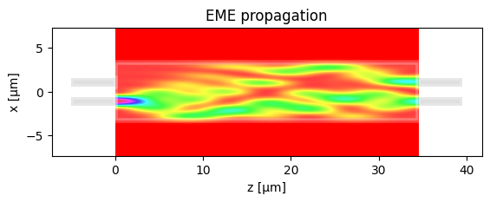
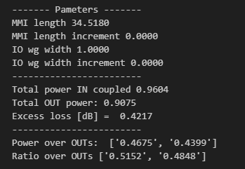
Learning outcome #4 – 4.1 2x2 Multimode Interference Coupler Wavelength 1.55 µm, wMMI = 6.6 µm
I/O waveguide width (um) | Excess Loss [dB] | Ratio over OUTs
1 | 0.4217 | ['0.5152', '0.4848']
Comment results (Coupling relationship, Lpi, losses, comparison with Directional Coupler… )
En este ejercicio henmos simulado el comportamiento de un MMI. En esta primera simulación hemos obtenido un valor aún mejorable en cuanto a pérdidas y ratio.
- Hemos obtenido una relación de acoplo de 0.5152/0.4848 quedándonos un poco distantes del ideal 50/50.
- Tenemos 0.4217 dB de pérdidas dejándonos un margen de mejora.
- Si comparamos la geometría del MMI con respecto al directional Coupler, vemos que el MMI es un dispositivo más compacto, comparamos 34,5180 um del MMI respecto a 94.03 um de un directional coupler con un gap de 0.6 um.

Slide 10

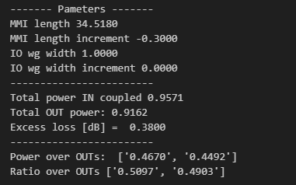
Learning outcome #4.2 – 2x2 Multimode Interference Coupler - Optimization Wavelength 1.55 µm, wMMI = 6.6 µm
I/O waveguide width (um) | dy | dL | Excess Loss [dB] | Ratio over OUTs
1 | 0.05 | -0.3 | 0.3800 | ['0.5097', '0.4903']
Comment results
En este primer paso de optimización hemos añadido un incremento en la longitud del MMI y un incremento en las posiciones de los puertos de entrada y salida a lo largo del eje y, simulando para alcanzar los valores optimos de`pérdidas y ratio llegamos a un diseño de:
L_MMI= 34.218 um y IN/OUT_positions= ( -1/6 -0.05, 1/6 + 0.05)
Con esto hemos conseguido disminuir 0.0417 dB de pérdidas y una relación de acoplo de 0.5097/'0.4903.

Slide 11
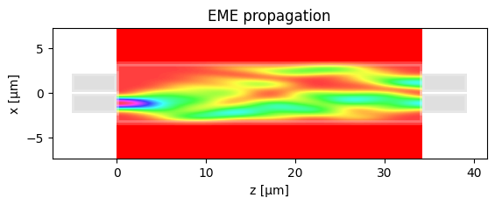
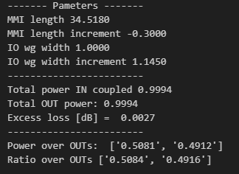
Learning outcome #4.3 – 2x2 Multimode Interference Coupler – Optimization (II) Wavelength 1.55 µm, wMMI = 6.6 µm
I/O waveguide width (um) | dy | dL | Excess Loss [dB] | Ratio over OUTs
1 + 1.1450 | 0.05 | -0.3 | 0.0027 | ['0.5084', '0.4916']
Comment results
En este último paso de optimización hemos añadido un incremeto a la anchura de las guías de onda de entrada y salida del MMI. Probando distintos valores hemos llegado a una respuesta óptima para un valor de 1.1450 um, quedando el ancho de las guías con un valor de 2.145 um.
Vemos que han mejorado significativamente las pérdidas llegando a un valor de 0.0027dB y sin embargo el ratio ha variado muy poco de la configuración anterior a esta.

Slide 12
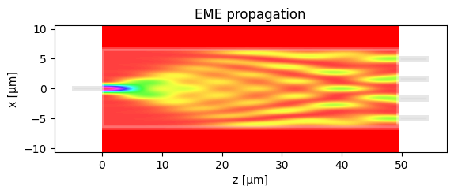
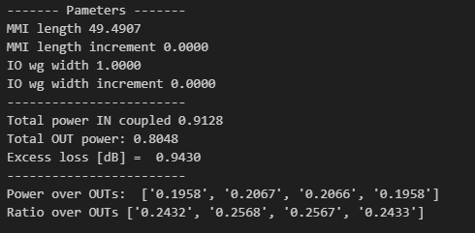
Learning outcome #5.1 – 1x4 Multimode Interference Coupler Wavelength 1.55 µm, wMMI = 13.2 µm
I/O waveguide width (um) | Excess Loss [dB] | Ratio over OUTs
1 | 0.9430 | ['0.2432', '0.2568', '0.2567', '0.2433']
Repeat all the design process for a 1x4 MMI Coupler.
Ahora hemos repetido el mismo proceso de optimización para un MMI 1x4. El primer paso ha sido configurarlo con los sigueintes valores:
Width= 13.2 um, Wg_width= 1 um, L= 3*L_pi / 16 IN_wg= 0 y OUT_wg= ( -3/8, 1/8, 1/8, 3/8)
En esta primera configuración hemos obtenido unas pérdidas de 0.9430 dB bastante más altas que en el 2x2. El ratio tiene una simetría acceptable de un 24,3% frente a un 25,7%. Al tener más puertos de salida require una precision mayor.

Slide 13
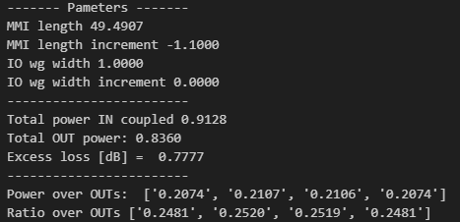
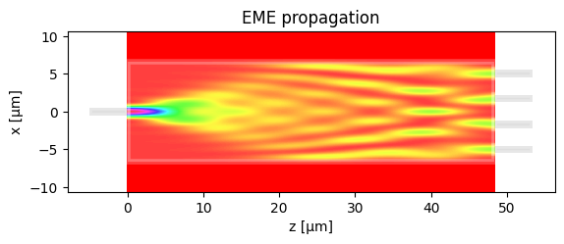
Learning outcome #5.2 – 1x4 Multimode Interference Coupler Wavelength 1.55 µm, wMMI = 13.2 µm
I/O waveguide width (um) | dy | dL | Excess Loss [dB] | Ratio over OUTs
1 | 0.07 | -1.1 | 0.7777 | ['0.2481', '0.2520', '0.2519', '0.2481']
Repeat all the design process for a 1x4 MMI Coupler.
Ahora hemos seguido el mismo procedimiento de corrección que con el 2x2. Añadiendo un dL= -1.1 um y un dy= 0.07 hemos conseguido disminuir algo las pérdidas como vemos en la tabla llegando a 0.7777 dBs. Así como mejorar significativamente el ratio, consiguiendo mayor rquilibrio, una simetría de 24,81% e los puertos exteriores y 25,2% en los interiores.

Slide 14
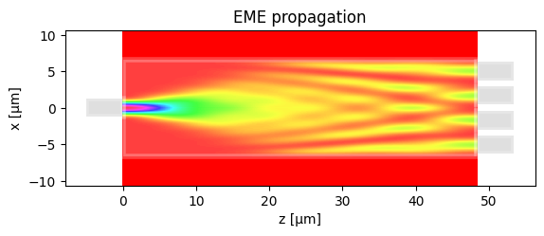
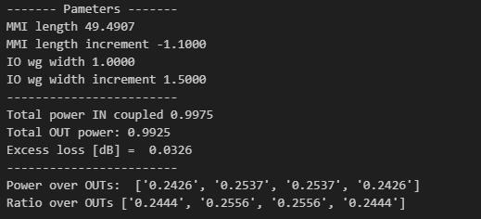
Learning outcome #5.3 – 1x4 Multimode Interference Coupler Wavelength 1.55 µm, wMMI = 13.2 µm
I/O waveguide width (um) | dy | dL | Excess Loss [dB] | Ratio over OUTs
1 + 1.5 | 0.07 | -1.1 | 0.0326 | ['0.2444', '0.2556', '0.2556', '0.2444']
Repeat all the design process for a 1x4 MMI Coupler.
Al igual que en el 2x2 el factor que nos permite hacer una gran optimización, es ensanchar las guías de entrada y salida. En este caso con un incremento de 1.5. Hemos conseguido una potencia de salida de 0.9925 que corresponde con 0.0326 dB de pérdidas.
Hemos mantenido un buen ratio de 24.4% / 25.6%.

Slide 15


Extra #1 – Directional wavelength dependence Wavelengths from 1.5 to 1.7 µm, gap = 0.6 µm, width 1.0 µm
deep waveguide
Paste $L_{π}$ vs wvl for TE and TM plot here
shallow waveguide
Paste $L_{π}$ vs wvl for TE and TM plot here
slab = 150nm
Comment results

Slide 16


Extra #2 – Directional coupler gap dependence Wavelength 1.55 µm, width 1.0 µm, gap 0.2-2.4 µm (step 0.2 µm)
deep waveguide
Paste $L_{π}$ vs gap for TE and TM plot here
shallow waveguide
Paste $L_{π}$ vs gap for TE and TM plot here
slab = 150nm
Make conclusions and observations from your results

Slide 17
Extra #3 – MMI coupler wavelength dependence Wavelengths from 1.5 to 1.7 µm, wMMI = 6.6 µm
deep waveguide
Paste $L_{π}$ vs wvl for TE and TM plot here
shallow waveguide
Paste $L_{π}$ vs wvl for TE and TM plot here
slab = 150nm
Comment results (Important. Compare with Directional Coupler)

Slide 18


Extra #4 – MMI coupler body width dependence Wavelength 1.55 µm, wMMI = 5-10 µm (steps 0.5 µm)
deep waveguide
Paste $L_{π}$ vs width for TE and TM plot here
shallow waveguide
Paste $L_{π}$ vs width for TE and TM plot here
slab = 150nm
Polarization independent coupler: is there any point for which the MMI coupler can work identically for TE and TM? Answer yes / no and explain why?

Slide 19

Thank you

